Slide 1
Un réformateur et son rôle dans l’essor du protestantisme - « Etude» de Luther

Slide 2
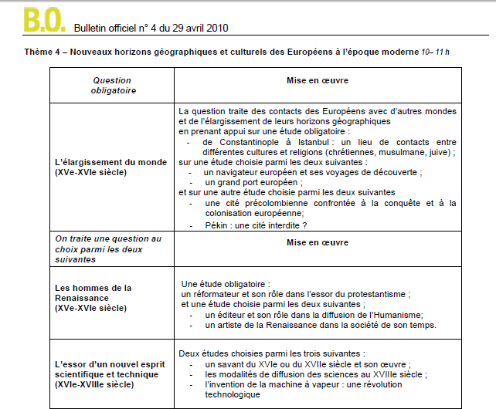

Slide 3
Accompagnements :
Fiche « Démarche pour la mise en œuvre du programme d’histoire »
Les « études » sont inséparables d’une mise en perspective et doivent être sous-tendues par une problématique. Il ne s’agit pas de dérouler un fil chronologique mais de resituer chaque étude dans son contexte, dans le temps, dans l’espace et dans son époque.
Elles relèvent d’objectifs fondamentalement pédagogiques : il s’agit simplement de donner à la fois de la chair et du sens à la leçon d’histoire.

Slide 4
➔ Les idées importantes à faire acquérir aux élèves concernant la Réforme (d’après les accompagnements)
- Le caractère avant tout spirituel de la Réforme (recherche du salut, justification par la foi seule, sacerdoce universel)
− Le bouleversement de la chrétienté (division avec apparition du protestantisme, rejet de l’autorité du Pape et de l’encadrement de la société par le clergé)
− La territorialisation progressive des choix confessionnels qui est au cœur des conflits politiques du XVIe siècle (soutien de certains princes allemands face au Pape et à l’Empereur, Guerres de religion)
- La dimension sociale des engagements religieux (attachement à un contrôle des structures ecclésiastiques par l’Etat)

Slide 5
Bibliographie
Delumeau J., Wangffellen T., Naissance et affirmation de la Réforme, Paris, PUF, 1997
Le site du musée virtuel du protestantisme français www.museeprotestant.org
« Le mystère Calvin », L’Histoire, n°340, mars 2009
« Les guerres de religion », Les Collections de l’Histoire, n°17, 2002

Slide 6
➔ Transmettre ces idées aux élèves par « l’étude » de Luther : en quoi la vie de Luther permet-elle de comprendre la Réforme ?
Accroche : comparaison d’une carte religieuse de l’Europe avant et après la Réforme

Slide 7
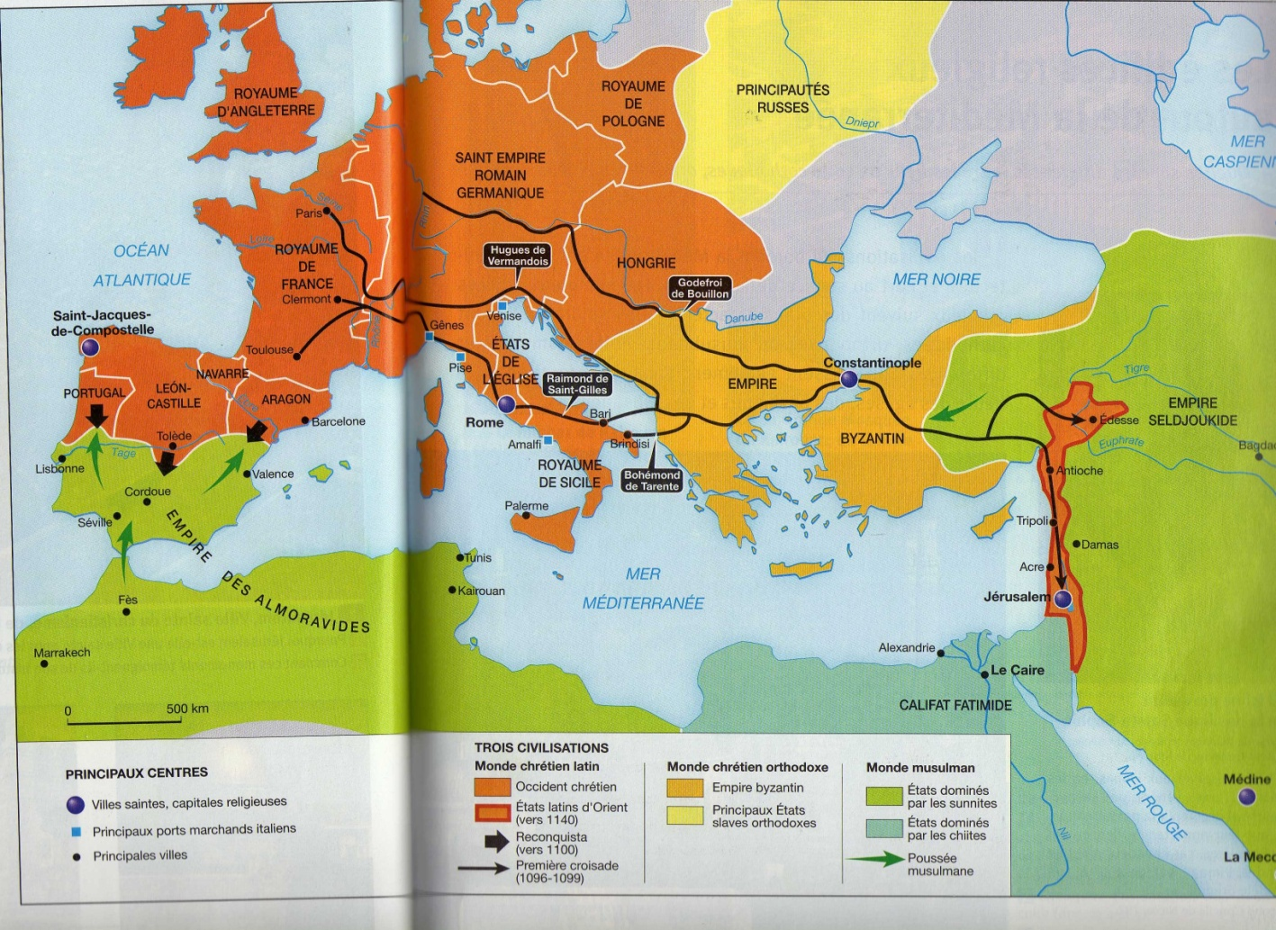
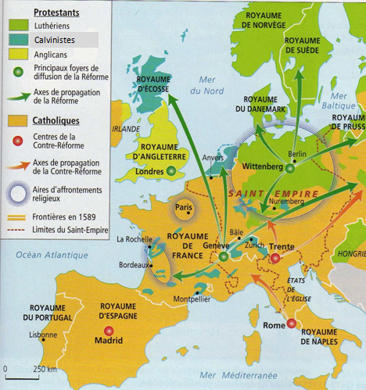
Un Occident uni autour du christianisme au XIIe
Un Occident divisé au XVIe avec l’apparition de 3 nouvelles religions

Slide 8
➔ Transmettre ces idées aux élèves par « l’étude » de Luther : en quoi la vie de Luther permet-elle de comprendre la Réforme ?
Accroche : comparaison d’une carte religieuse de l’Europe avant et après la Réforme
Au XVIe, avec la création de la religion protestante, l’Europe connait un bouleversement religieux : la Réforme, dont un acteur majeur est Martin Luther.
Problématique pour les élèves : Quels épisodes de la vie de Luther sont importants pour comprendre la Réforme ?

Slide 9
Mise en œuvre pédagogique
Réalisation d’une biographie de Luther par les élèves en amont du cours en classe

Slide 10
Réalisation d’une biographie de Luther par les élèves en amont du cours en classe
Difficulté – Ce qu’il ne faut pas faire:
Faire une liste des épisodes de la vie de Luther, sans lien avec la
problématique
➔ Biographie guidée par les consignes du professeur

Slide 11
Consignes :
Grâce à une recherche Internet, réalisez une biographie de Luther en
relevant les épisodes de sa vie permettant de mettre en évidence les
caractéristiques suivantes :
Un homme qui est spécialiste de la religion chrétienne et membre du clergé catholique
Un homme qui conteste l’Eglise catholique
Un homme qui définit un nouveau rapport à la foi et diffuse ses idées
Un homme qui reçoit le soutien de princes du Saint-Empire

Slide 12
Méthode pour la recherche Internet :
- Consultez les 4 premiers sites apparaissant dans le moteur de recherche Google en réponse à la requête « Luther »
Indiquez la fiabilité de chacun de ces sites en vous renseignant sur les auteurs
(Page d’accueil ou Sommaire ➔ onglet « Qui sommes-nous ? », « Les auteurs »…)

Slide 13
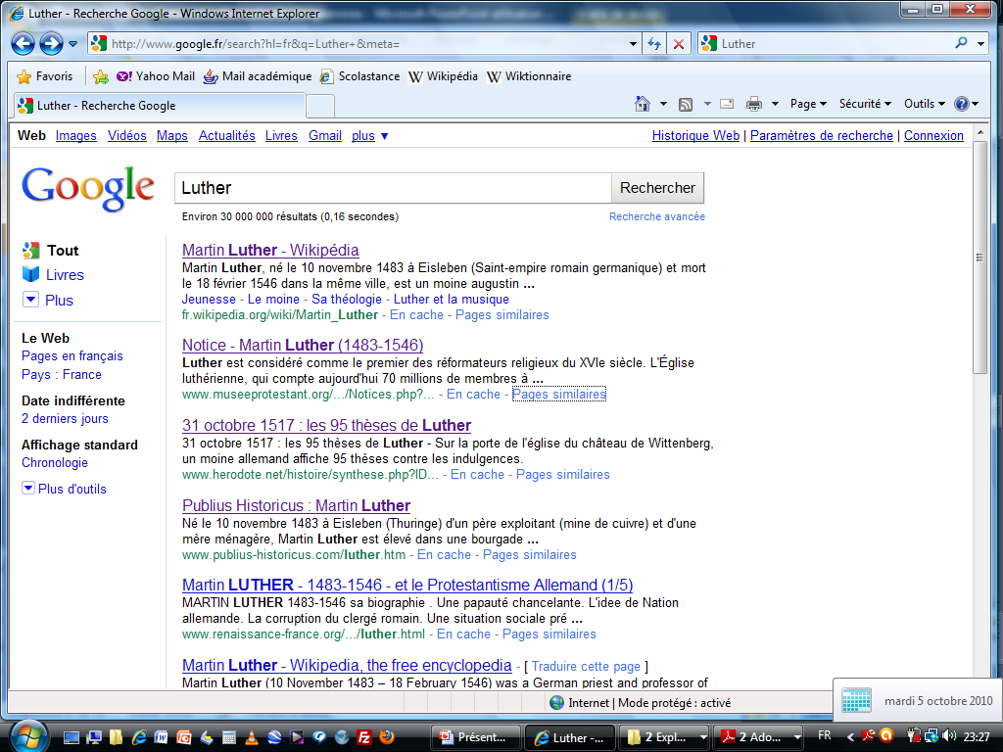

Slide 14
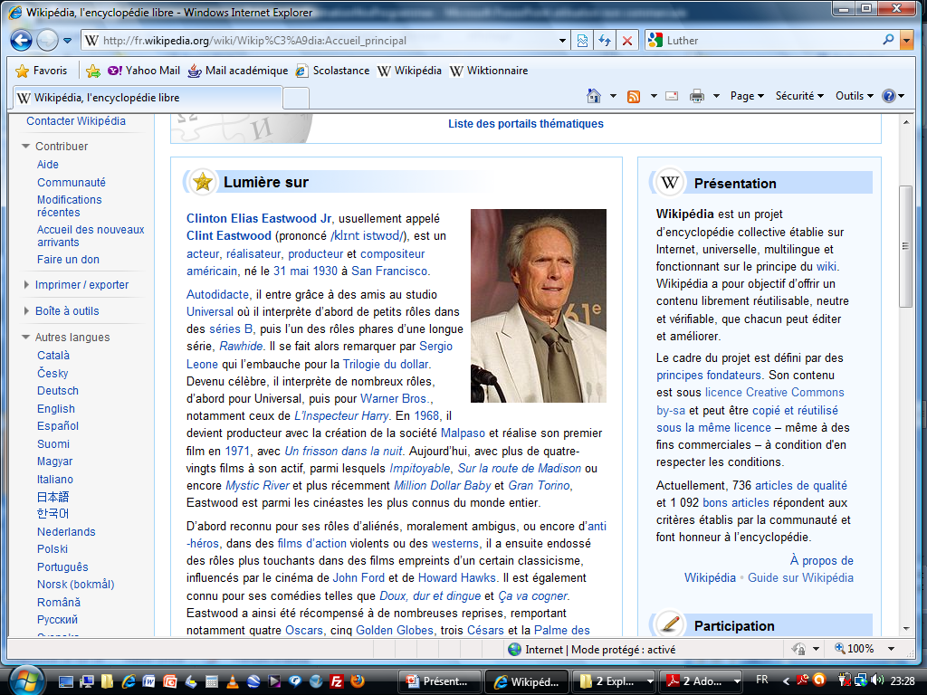

Slide 16
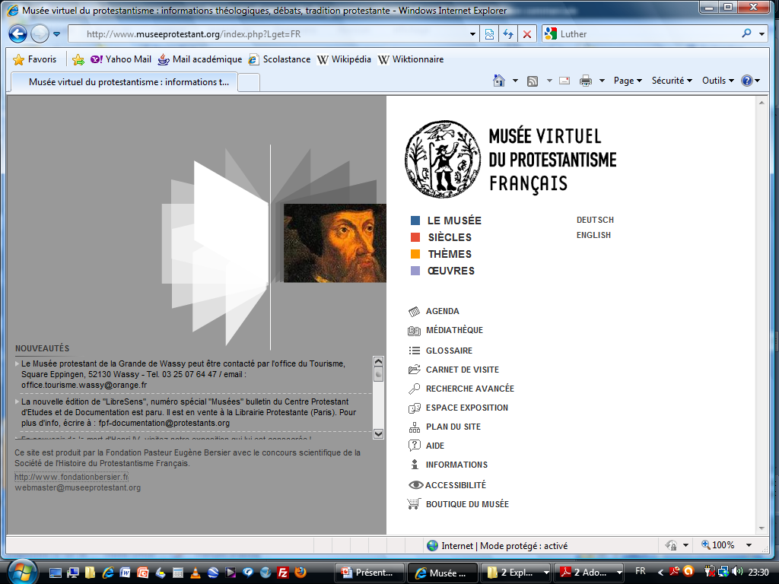

Slide 17
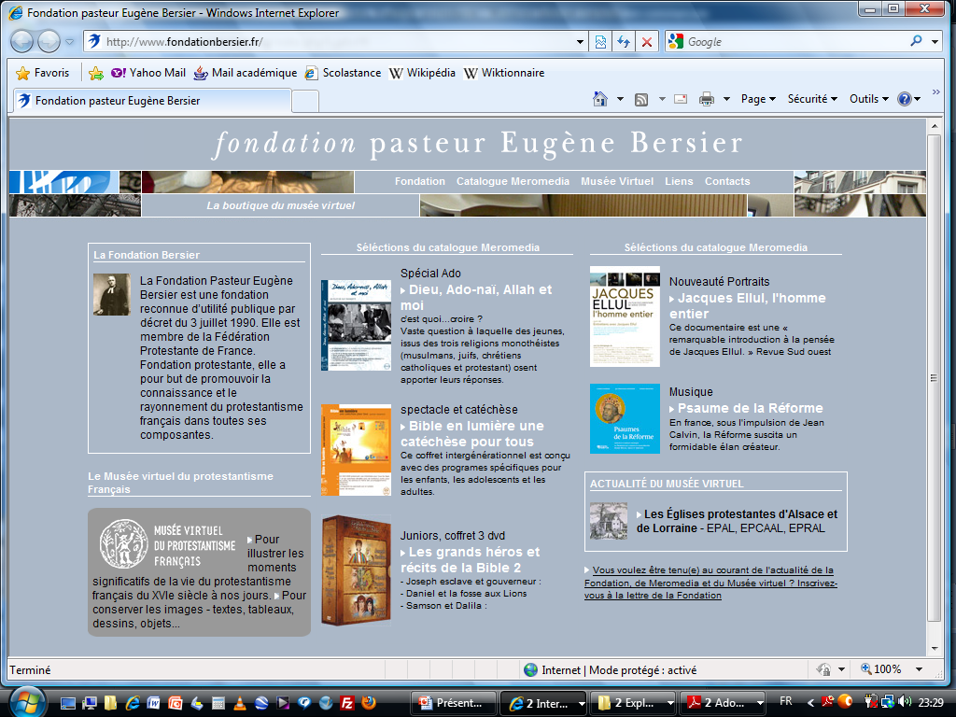

Slide 19
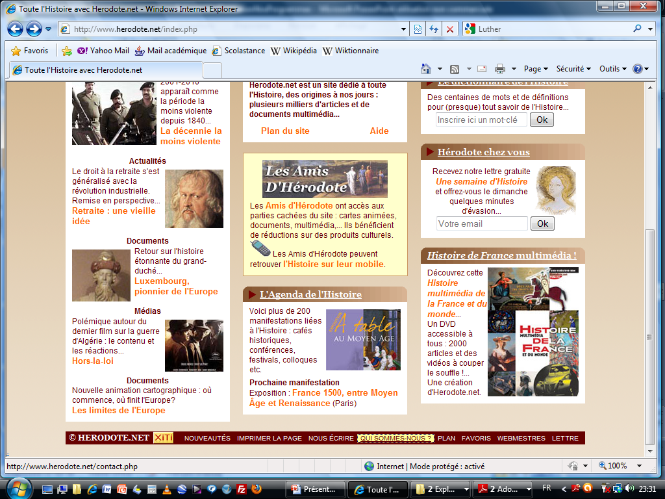

Slide 20
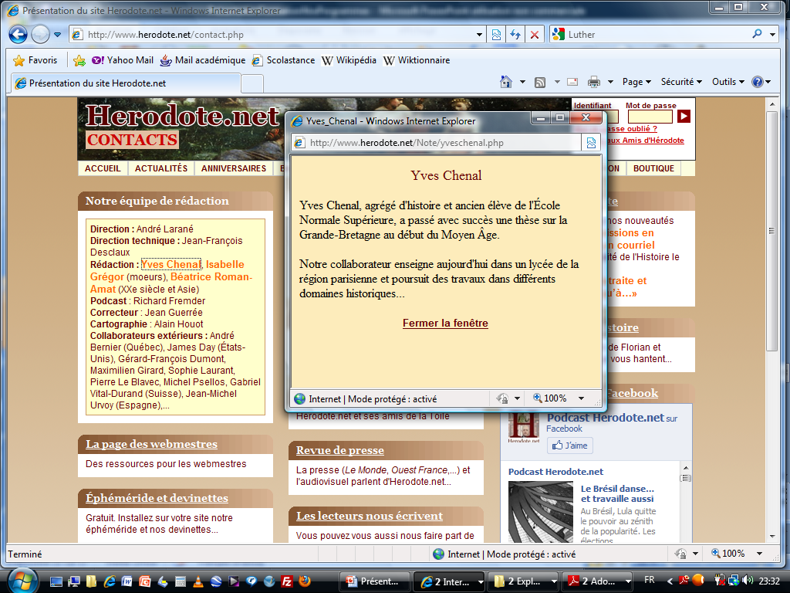

Slide 22
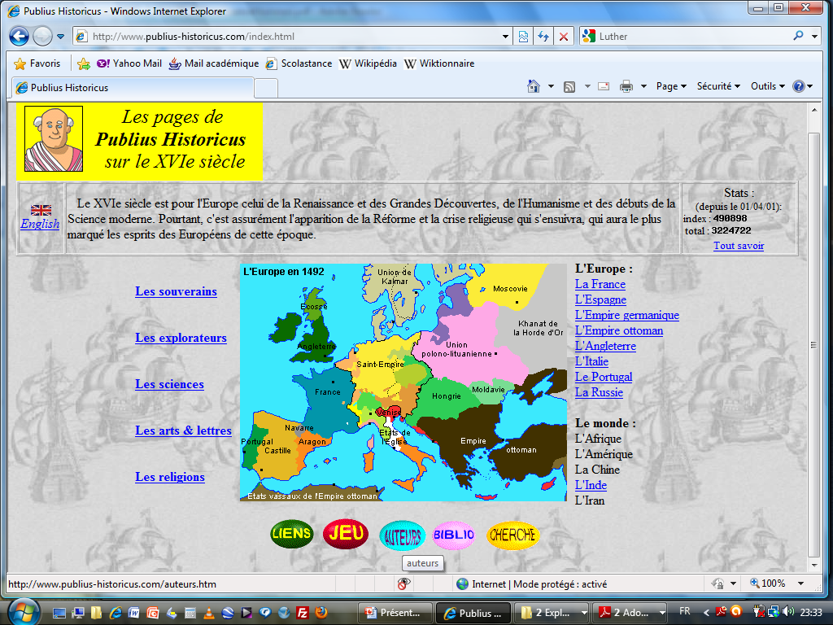

Slide 23
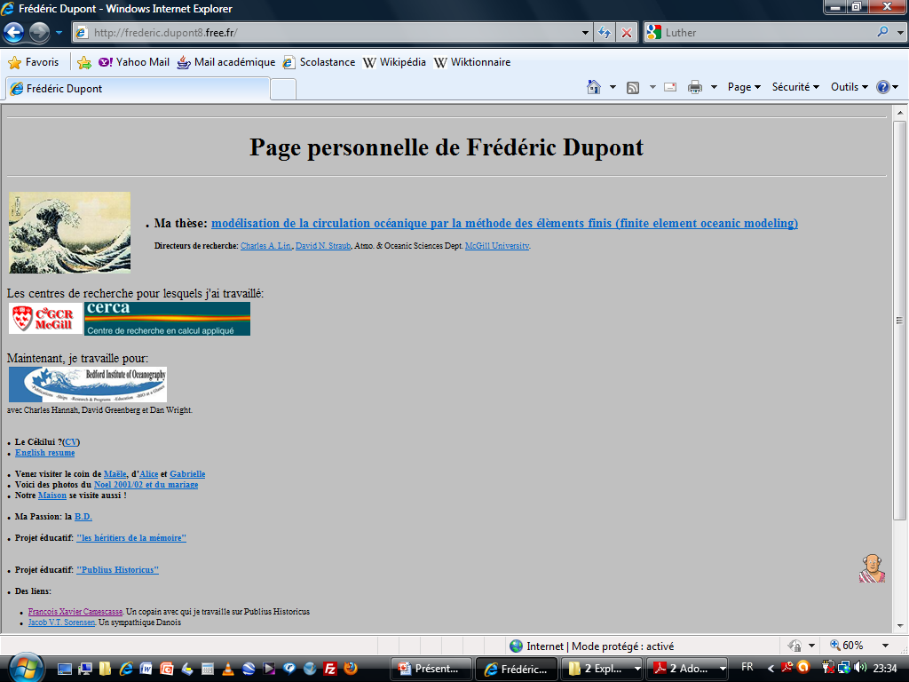

Slide 24
Mise en œuvre pédagogique
Réalisation d’une biographie de Luther par les élèves en amont du cours en classe
Correction en classe avec distribution de la biographie effectuée par le professeur

Slide 25
Un homme qui est spécialiste de la religion chrétienne et membre du clergé catholique
Un homme qui conteste l’Eglise catholique
Un homme qui définit un nouveau rapport à la foi et diffuse ses idées
Un homme qui reçoit le soutien de princes du Saint-Empire
Biographie de Luther
Vers 1483 : Naissance de Luther à Eisleben, en Saxe, dans le Saint-Empire Germanique.
1502-1505 : Etudes à l’université d’Erfurt où il étudie la culture médiévale et découvre les auteurs humanistes.
1507 : Devient prêtre au couvent des Augustins d’Erfurt.
1512 : Obtient le grade de docteur en théologie, qui lui permet d’enseigner la Bible à l’université de Wittenberg (Saxe). Il devient également prédicateur à l’Eglise de Wittenberg. Il étudie intensément la Bible pour trouver comment Dieu accorde le Salut.
1517 : Il publie ses « 95 thèses contre les indulgences», qui marquent le début de la Réforme (voir extrait)
Succès rapide des thèses de Luther en Allemagne grâce à l’imprimerie qui permet de produire de nombreuses lettres dans lesquelles il explique ses idées. Il écrit plusieurs ouvrages dans lesquels il développe ses idées : Œuvres (voir extrait), De la liberté du chrétien (voir extrait)
1520 : Excommunication de Luther, jugé hérétique par le Pape Léon X.
1521 : L’Empereur Charles Quint, allié au Pape Léon X met Luther au ban de l’Empire (Edit de Worms), ce qui signifie qu’il pouvait être tué par n’importe qui. Il survit grâce à la protection de Frédéric le Sage, prince de Saxe, qui l’héberge dans son château. Luther compose alors des chants de messe dans lesquels il explique ses idées.
1522 : Luther traduit pour la première fois la Bible en allemand, à partir des textes de l’Antiquité en hébreu et en grec.
1529 : Publication du « Petit catéchisme » pour expliquer ses idées au plus grand nombre.
L’empereur Charles Quint tente d’interdire la pensée luthérienne dans l’Empire, mais il se heurte à six princes et quatorze villes du Saint-Empire germanique qui protestent.
1530 : Confession d’Augsbourg (voir extrait): texte qui clarifie les thèses luthériennes et qui est très fortement critiqué par les princes restés catholiques et fidèles à l’Empereur. Pour se protéger contre les princes catholiques restés fidèles à l’Empereur, les princes protestants forment la Ligue de Smalkalde en 1531.
1546 : Mort de Luther.

Slide 26
Mise en œuvre pédagogique
Réalisation d’une biographie de Luther par les élèves en amont du cours en classe
Correction en classe avec distribution de la biographie effectuée par le professeur
Travail des élèves en classe sur un questionnaire basé sur la biographie, accompagnée de documents

Slide 27
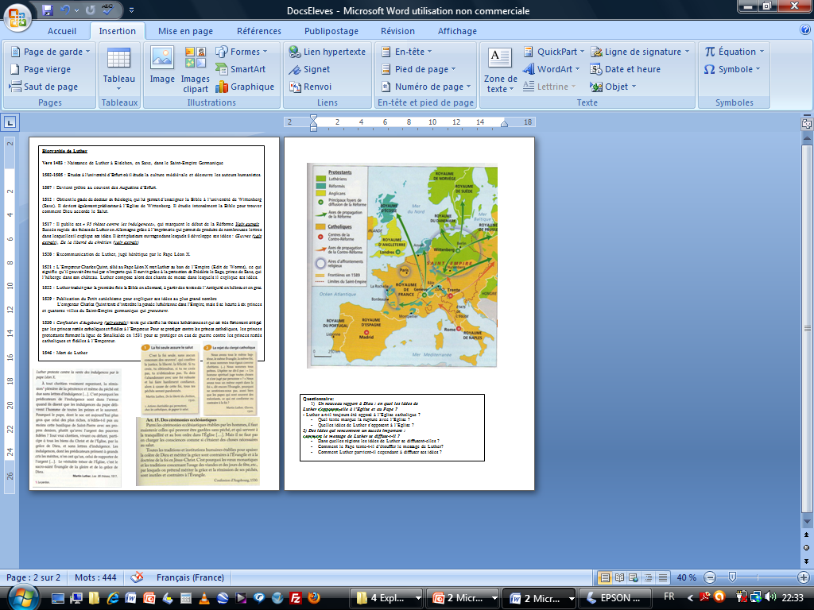
3) Travail des élèves en classe sur un questionnaire basé sur la biographie, accompagnée de documents
Questionnaire:
Un nouveau rapport à Dieu : en quoi les idées de
Luther s’opposent-elle à l’Eglise et au Pape ?
- Luther a-t-il toujours été opposé à l’Eglise catholique ?
Quel texte marque la rupture avec l’Eglise ?
Quelles idées de Luther s’opposent à l’Eglise ?
2) Des idées qui rencontrent un succès important :
comment le message de Luther se diffuse-t-il ?
Dans quelles régions les idées de Luther se diffusent-elles ?
Comment le Pape tente-t-il d’étouffer le message de Luther?
Comment Luther parvient-il cependant à diffuser ses idées ?

Slide 28
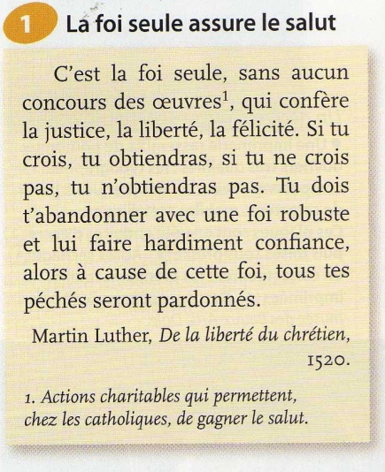
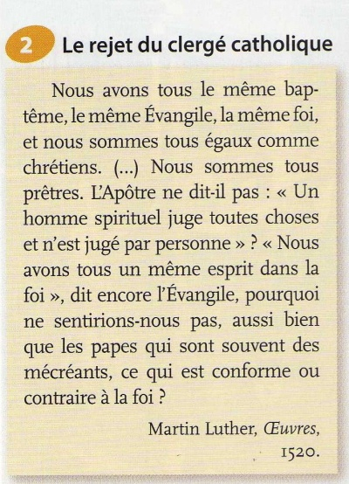
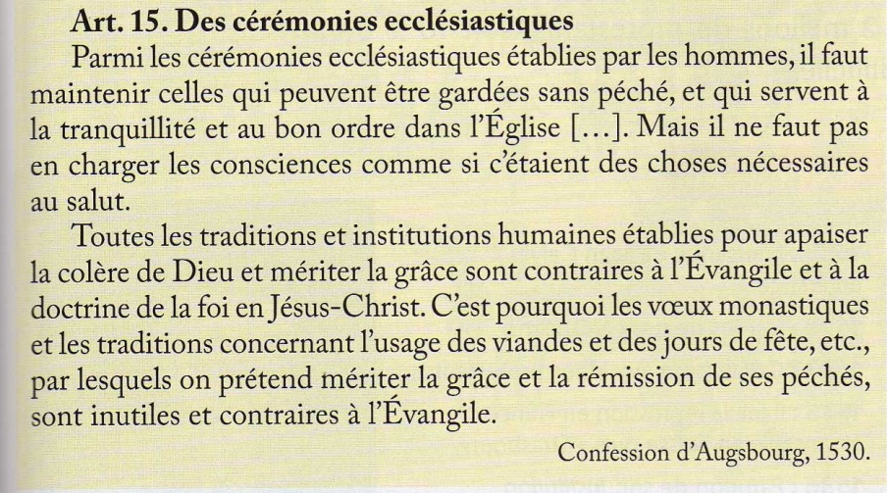
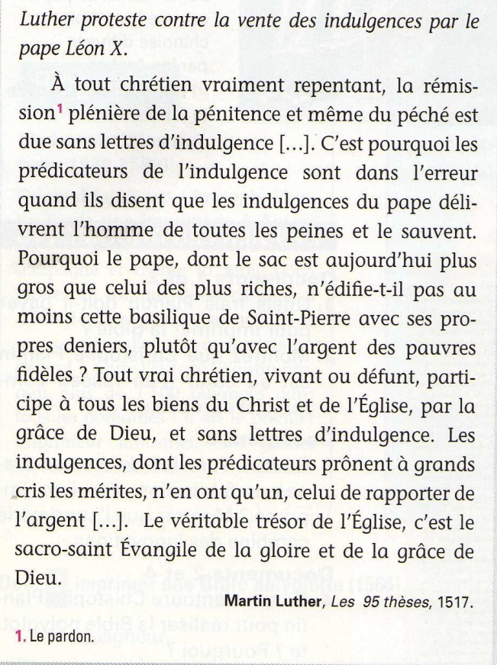
Questionnaire:
Un nouveau rapport à Dieu : en quoi les idées de
Luther s’opposent-elle à l’Eglise et au Pape ?
- Luther a-t-il toujours été opposé à l’Eglise catholique ?
Quel texte marque la rupture avec l’Eglise ?
Quelles idées de Luther s’opposent à l’Eglise ?
2) Des idées qui rencontrent un succès important :
comment le message de Luther se diffuse-t-il ?
Dans quelles régions les idées de Luther se diffusent-elles ?
Comment le Pape tente-t-il d’étouffer le message de Luther?
Comment Luther parvient-il cependant à diffuser ses idées ?

Slide 29
Un homme qui est spécialiste de la religion chrétienne et membre du clergé catholique
Un homme qui conteste l’Eglise catholique
Un homme qui définit un nouveau rapport à la foi et diffuse ses idées
Un homme qui reçoit le soutien de princes du Saint-Empire
Biographie de Luther
Vers 1483 : Naissance de Luther à Eisleben, en Saxe, dans le Saint-Empire Germanique.
1502-1505 : Etudes à l’université d’Erfurt où il étudie la culture médiévale et découvre les auteurs humanistes.
1507 : Devient prêtre au couvent des Augustins d’Erfurt.
1512 : Obtient le grade de docteur en théologie, qui lui permet d’enseigner la Bible à l’université de Wittenberg (Saxe). Il devient également prédicateur à l’Eglise de Wittenberg. Il étudie intensément la Bible pour trouver comment Dieu accorde le Salut.
1517 : Il publie ses « 95 thèses contre les indulgences», qui marquent le début de la Réforme (voir extrait)
Succès rapide des thèses de Luther en Allemagne grâce à l’imprimerie qui permet de produire de nombreuses lettres dans lesquelles il explique ses idées. Il écrit plusieurs ouvrages dans lesquels il développe ses idées : Œuvres (voir extrait), De la liberté du chrétien (voir extrait)
1520 : Excommunication de Luther, jugé hérétique par le Pape Léon X.
1521 : L’Empereur Charles Quint, allié au Pape Léon X met Luther au ban de l’Empire (Edit de Worms), ce qui signifie qu’il pouvait être tué par n’importe qui. Il survit grâce à la protection de Frédéric le Sage, prince de Saxe, qui l’héberge dans son château. Luther compose alors des chants de messe dans lesquels il explique ses idées.
1522 : Luther traduit pour la première fois la Bible en allemand, à partir des textes de l’Antiquité en hébreu et en grec.
1529 : Publication du « Petit catéchisme » pour expliquer ses idées au plus grand nombre.
L’empereur Charles Quint tente d’interdire la pensée luthérienne dans l’Empire, mais il se heurte à six princes et quatorze villes du Saint-Empire germanique qui protestent.
1530 : Confession d’Augsbourg (voir extrait): texte qui clarifie les thèses luthériennes et qui est très fortement critiqué par les princes restés catholiques et fidèles à l’Empereur. Pour se protéger contre les princes catholiques restés fidèles à l’Empereur, les princes protestants forment la Ligue de Smalkalde en 1531.
1546 : Mort de Luther.

Slide 30
En conclusion, ouverture sur les autres courants de la réforme protestante

Slide 31
Religions protestantes | Régions | Réformateurs
Luthérianisme | Allemagne et Scandinavie | Luther
Calvinisme | Suisse, Ecosse, Pays-Bas, quelques régions françaises | Calvin
Anglicanisme | Angleterre | Henri VIII
➔ Guerres de religion en Allemagne, en France et aux Pays-Bas.

Slide 32
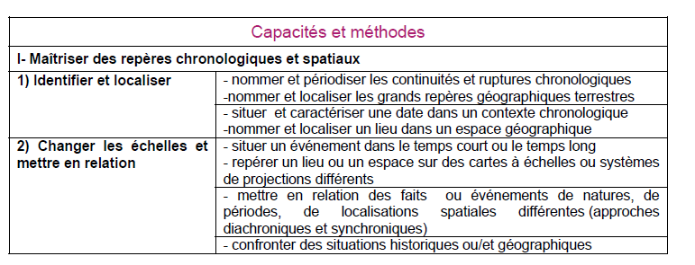
➔ Les capacités et méthodes mobilisées

Slide 33
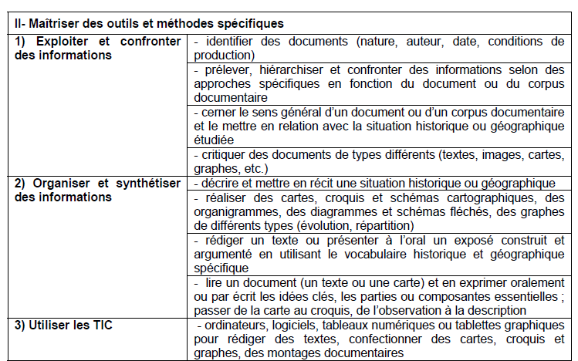

Slide 34
